Slide 1
软件项目综合实践
（4、6~13周）
刘京志
北京信息科技大学

Slide 2



如何与老师联系?
教Ⅱ楼四层410软件工程教研室
电话：64872035（O）
EMAIL：jzliu@sina.com

Slide 3
第一讲 课程介绍与团队组成

Slide 4

课程说明
课程特点
  实践性
  覆盖软件开发的整个过程
  团队合作
  工程化
  规范化
几点建议
  主动学习
  主动交流
  亲自动手
  编写文档

Slide 5

课程设置目标
是从事专业工作之前的必备训练
培养软件工程本科生的职业素质
传授工程化开发软件的实际技能和经验
增强学生对软件工程的感性认识
体验工程化、规范化开发软件的全过程
锻炼和提高沟通交流能力及团队合作精神
通过本课程的实践教学活动，使学生亲身体验工程化、规范化开发软件的全过程，培养团队合作精神，为今后从事软件开发工作打好基础。

Slide 6
参考资料
主要参考教材
韩万江 编著《软件工程案例教程（第2版）》北京：机械工业出版社，2016
肖刚等编著《实用软件文档写作》北京：清华大学出版社， 2006.5
陈宏刚等 编著《软件开发过程与案例 》北京：清华大学出版社 2003.9
明日科技等 编著《Java项目开发案例整合》北京：电子工业出版社 ，2011.9
参考资料
《软件工程标准手册》，石柱，中国标准出版社，2004

Slide 7
网上参考资料
各团队自己上网查找并整理归档

Slide 8
课程主要内容
第一部分：介绍项目总体情况以及课程安排；划分团队，确定团队负责人以及角色划分；介绍软件项目开发过程和文档编写要求。各团队准备任务书和项目计划。上网查找项目背景资料，准备用户需求说明书。
第二部分：介绍需求分析文档写作要点；团队内与用户角色交流进行需求分析，完成需求规格说明书；评审需求规格说明书；各小组进行定期评审及相关活动；团队间评议需求规格说明书、讲解和答辩，选出最优方案并提出修改最优方案意见，产生出最优方案。

Slide 9
课程主要内容（续一）
第三部分：介绍测试计划草案、用户手册草案要点、概要设计、详细设计文档规范；各团队完成测试计划草案、用户手册草案；评议测试计划草案、用户手册草案，进行定期评审及相关活动。
第四部分：各团队进行概要设计，完成概要设计文档，评审概要设计文档；各团队进行详细设计，完成详细设计文档，评审详细设计文档；团队间评审概要/详细设计说明书、讲解和答辩，选出最优方案并提出修改最优方案意见，产生出最优方案。
第五部分：介绍编码规则、单元测试需注意的问题；各团队进行系统实现，团队内评审编码，完善编码功能；各小组进行定期评审及相关活动。

Slide 10
课程主要内容（续二）
第六部分：各团队进行系统集成和系统测试，完成测试报告，评审测试报告，完成用户手册，完成验收报告。
第七部分：各团队进行软件系统原型（可运行）讲解和答辩、总结和评议。
第八部分：全班进行最终完成的软件系统（可运行）演示、答辩、总结和评议；宣布获胜团队。

Slide 11
课程性质及实践题目
课程性质：课程设计、必修；属于CDIO工程教育培养模式中的Capstone课程。
课程总学时：64
学分：4
实践题目1：大学新生入学管理系统（网站、微信APP）设计与开发
实践题目2：自选

Slide 12
课程考核及成绩
本门课程要求提交实验报告和项目软件作品：
各团队独立完成课程设计任务，并在实验结束后按照规范格式的要求由全部团队成员编写并整合形成统一的实验报告，实验报告中需注明每个同学实际完成的工作和所编写的文档部分，按时提交实验报告。

Slide 13
课程考核及成绩（续一）
考核内容及权重：
阶段 | 软件计划 | 需求 分析 | 设计 | 实现 | 项目 收尾 | 权重
项目进度按计划完成 |  |  |  |  |  | 10%
项目成果完成质量 |  |  |  |  |  | 20%
文档规范程度及质量 |  |  |  |  |  | 20%
职业道德、团队合作精神 |  |  |  |  |  | 10%
团队工作中个人的贡献比例 |  |  |  |  |  | 25%
工作态度（出勤、上课、课堂纪律） |  |  |  |  |  | 15%
权重 | 5% | 30% | 30% | 20% | 15%
附加分

Slide 14
课程考核及成绩（续二）
团队成绩与个人成绩：
采用百分制。个人总评成绩中的50%为团队成绩（表中1、2、3），其余的50%由个人在团队中的贡献、团队合作精神和工作态度（表中4、5、6项）决定。
强调团队合作精神，团队的成绩直接影响个人的最终成绩。

Slide 15
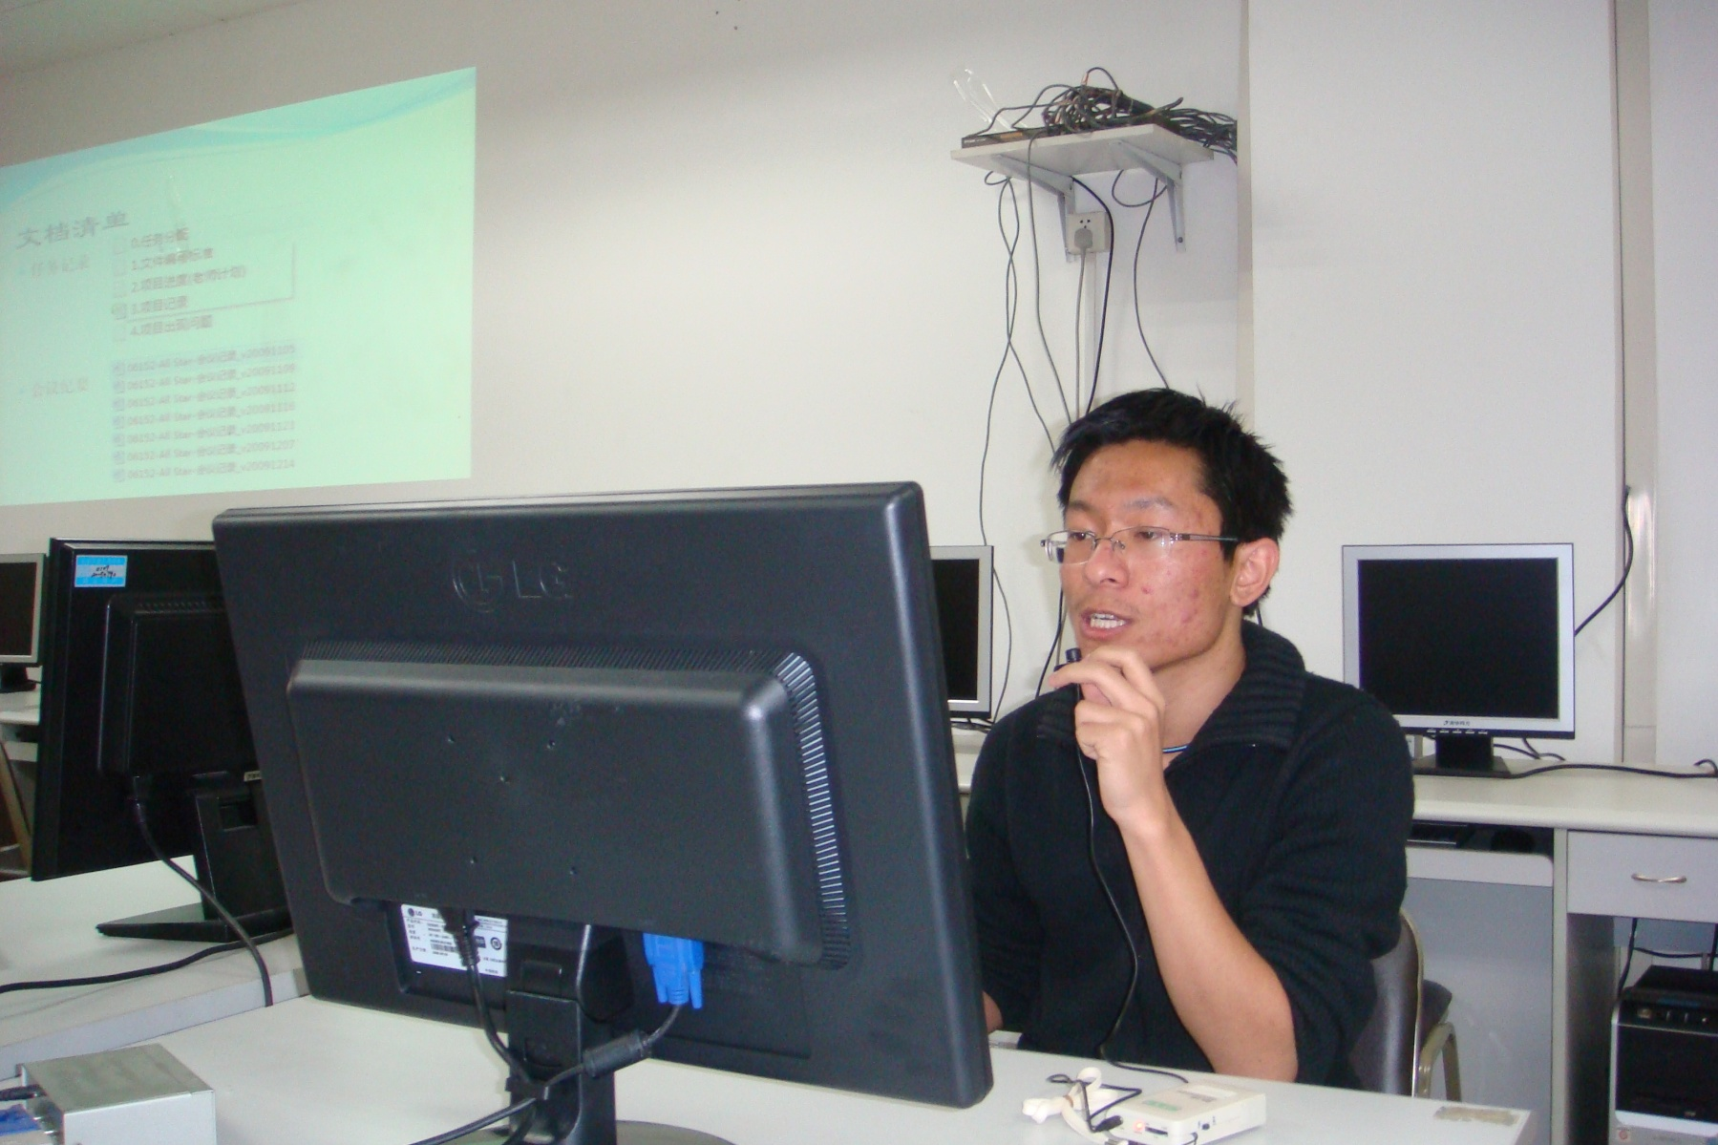
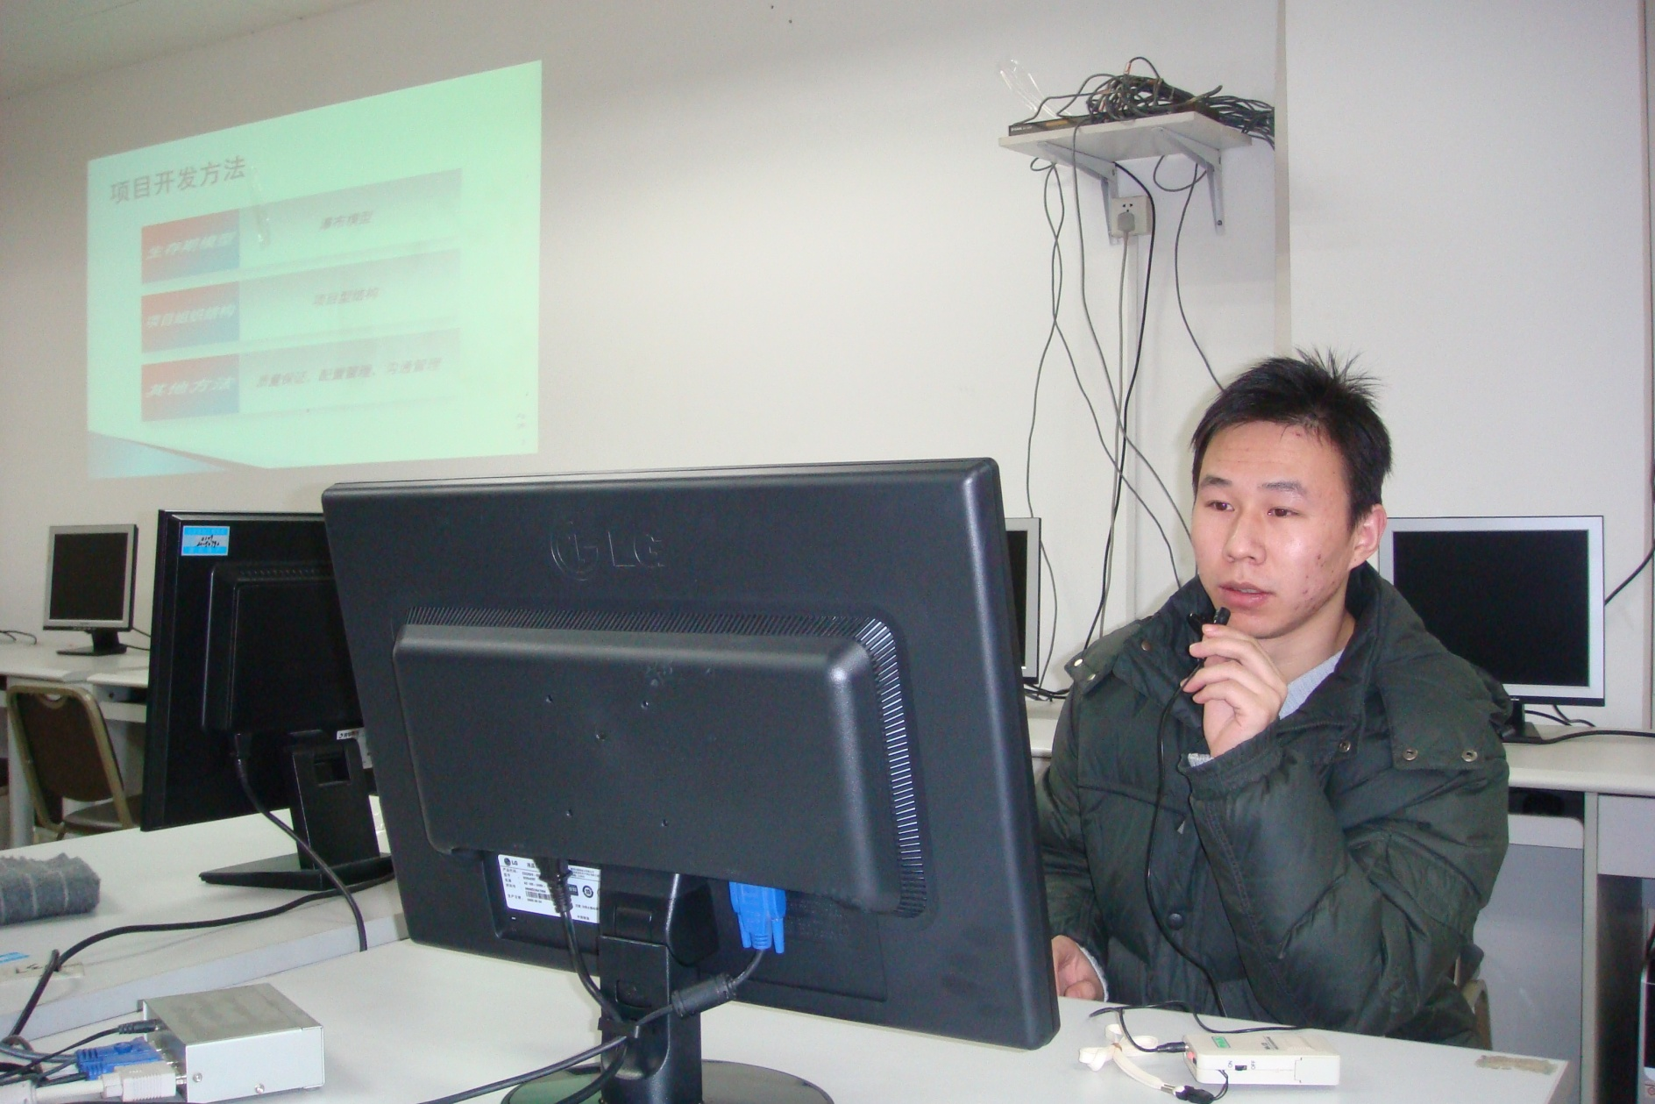
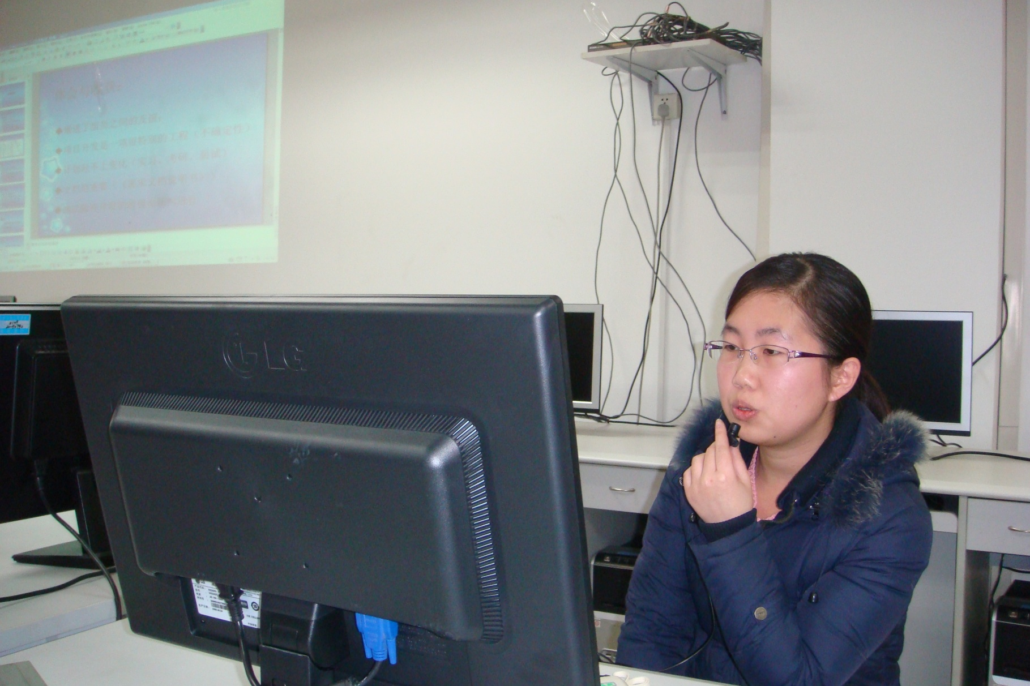
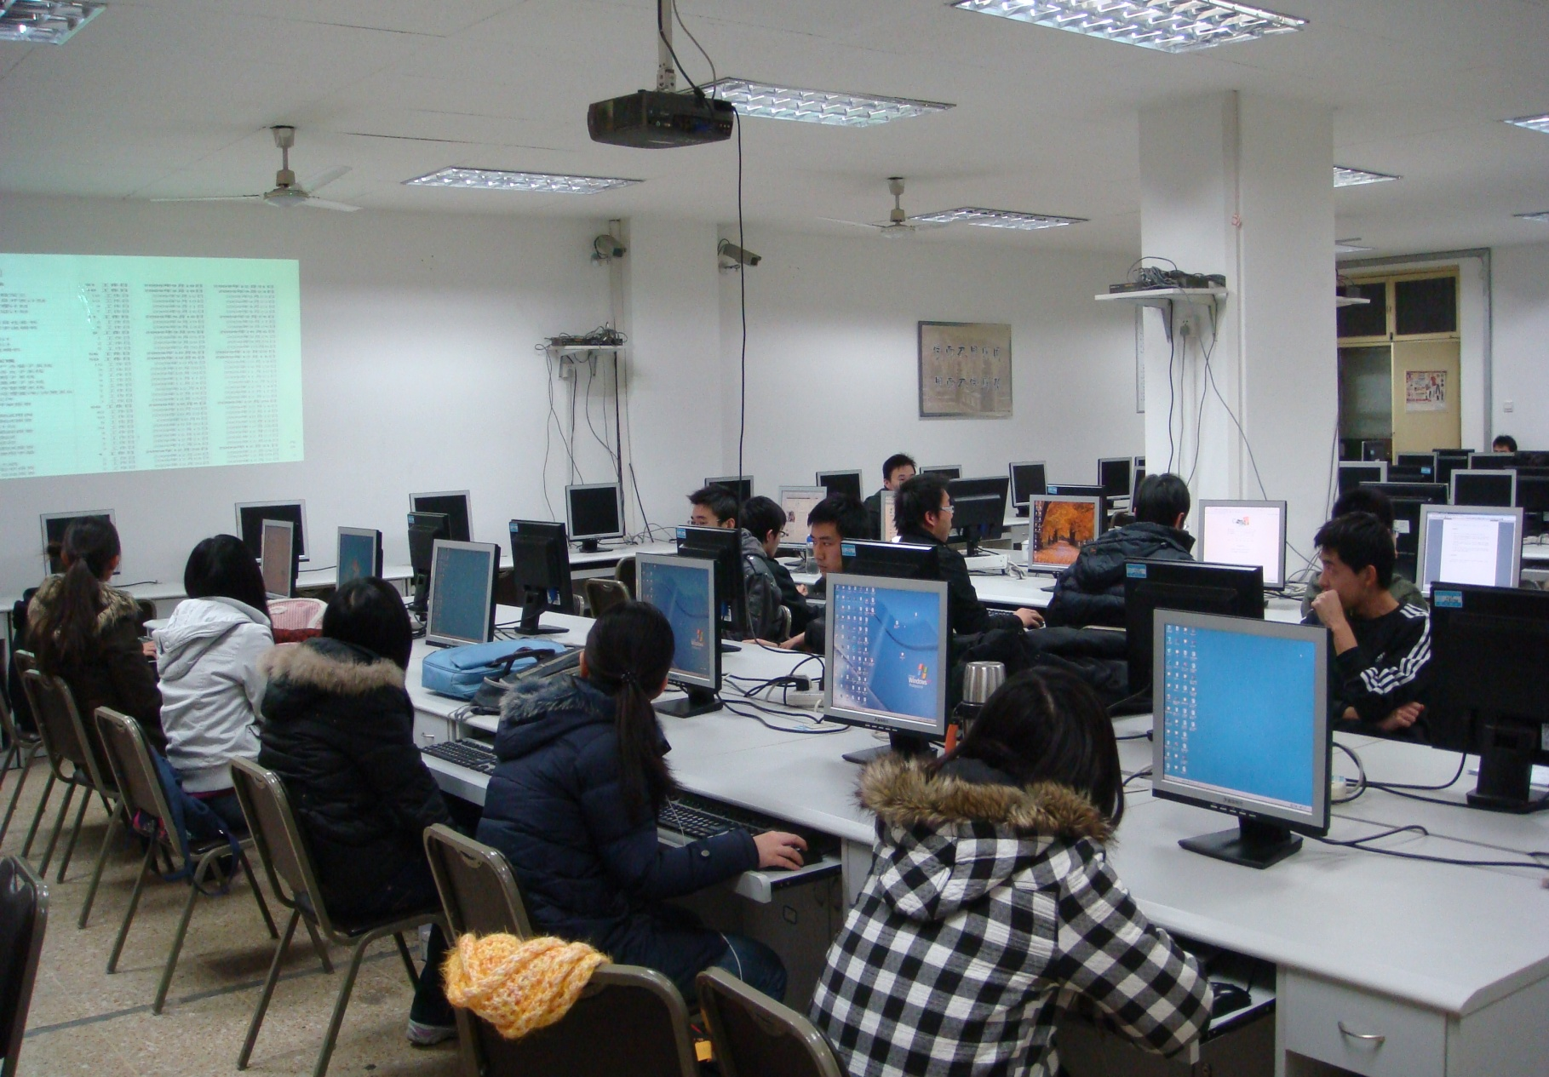
软件项目实践课程基本要求
每次课堂讨论后，请若干团队成员上台演讲（5~10分钟），并提问和回答与讨论；
在项目的里程碑阶段或重要的评审之后，每个团队需要展示阶段成果，并答辩；
课程中将会有大量的口头或书面报告，团队合作是主要特点之一，鼓励每个团队成员与项目组一起合作共同完成任务；
诚实、守信，主动完成分配给自己的任务；
应遵守工程实践的有关规定和要求，服从安排；
根据工程实践大纲，认真完成项目实践任务；
虚心学习，尊重团队成员，发扬主人翁精神；
不得无故不参加工程实践，不得迟到、早退或溜岗。有事须事先请假，未经同意，不得擅自离岗，也不得从事与项目实践任务无关的工作。

Slide 16

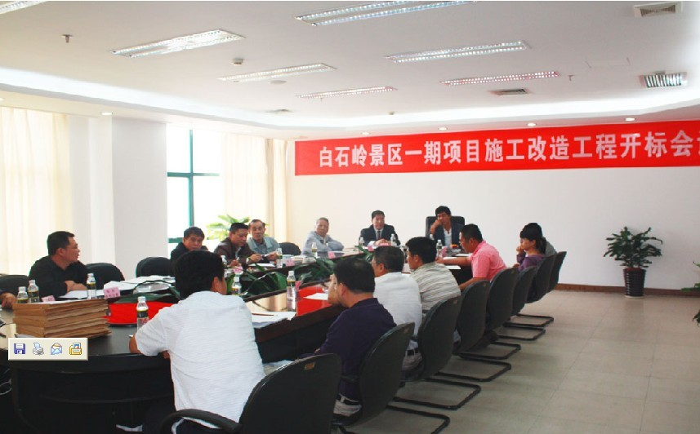
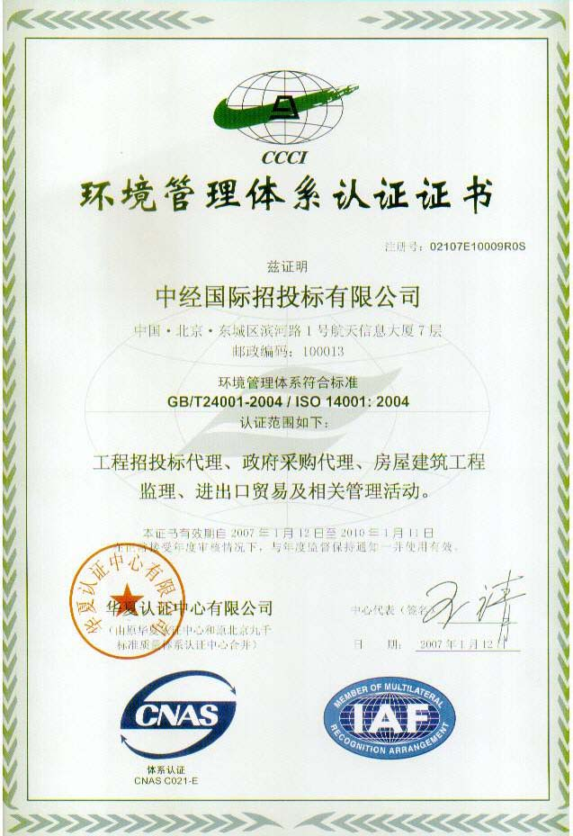

软件项目的开始
一个软件项目一般是通过招投标的形式开始的。作为软件的招标方（需方，甲方）根据自己的需要，提出软件的基本需求，并编写招标书，同时将招标书以各种方式传递给竟标方，所有的的竟标方都会认真地编写建议书（需求理解及解决方案）。每一个竟标方（供方、乙方）都会思考如何以较低的费用和较高的质量来解决客户的问题，然后都会交付一份对问题理解的说明书以及解决方案，同时也会附上一些资质证明和自己参与类似项目的经验介绍，以向客户强调各自的资历和能力。

Slide 17
招标过程及招标书
招标书定义过程：
需方申请
需求定义
商务条件确定
验收标准确定
资料汇集
采购需求认可
编写招标文件
招标文件

Slide 18
投标过程及投标书
项目分析：
项目分析任务书
需求管理者确定
需求管理者确定
需求分析
需求分析
需求分析
评审
需求分析
评审
招标书
项目
风险分析
项目规模
估算
项目
风险分析
项目初步
实施规划
初步实施
规划评审
项目规模
估算
项目初步
实施规划
初步实施
规划评审
需求分析报告
项目初步
计划
Notes:
能力评估
可行性分析
参加竞标

Slide 19
投标过程及投标书（续）
竟标过程：
需求分析报告
技术能力
要求确定
人力资源
要求确定
实现环境
要求确定
项目计划
资金、管理要求确定
企业能力
判定
评估结果
评审
能力评估结果
需求成熟度评估
用户支持保证评估
用户资金保证评估
可行性
分析
项目决策
编写项目建议书
参加竞标
项目建议书

Slide 20
需求的层次（三种视图）
业务需求(business requirement)：反映了组织机构或客户对系统、产品高层次的目标要求，它们在项目视图与范围文档中予以说明；
用户需求(user requirement) ：描述了用户使用产品必须要完成的任务，这在使用用例(use case)文档或方案脚本(scenario)说明中予以说明；
功能需求(functional requirement)：定义了开发人员必须实现的软件功能，使得用户能完成他们的任务，从而满足了业务需求。

Slide 21

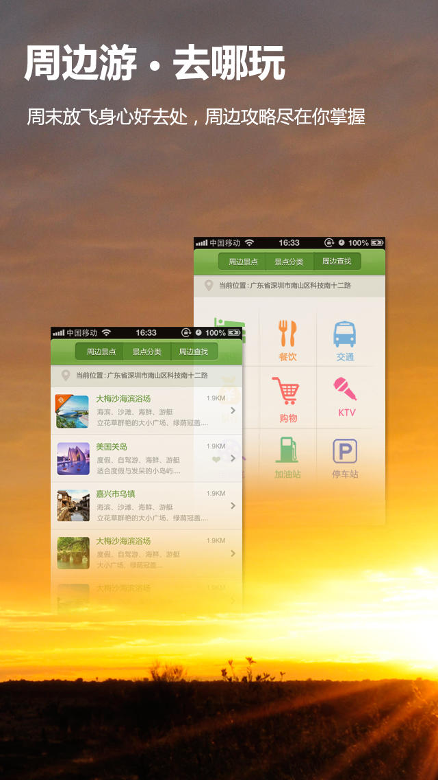
示例：旅游自助系统用户需求说明
本旅游自助系统使得旅游资源信息信息化，方便旅游公司以及游客即时的得到所需要的旅游信息，主要功能如下：
旅游局维护景点的信息，位置、游览项目及价格、景点介绍、开放时间等
每个旅游公司维护本公司开设的旅游线路服务信息，包括景点名称、餐饮、住宿、交通、
游览时间、价格、联系方式等等
对各种信息的维护包括增加、查询和删除
旅游者可以查询景点信息
旅游者可以查询旅游公司提供的旅游线路信息
旅游者可以自定义查询条件进行查询（定义自己的时间安排、旅游费用预算、主要的旅游景点意向），系统返回符合条件的所有旅游公司线路服务信息，旅游者可以通过本系统向特定旅游公司提出旅游线路服务的预约，根据该旅游公司的旅游线路服务能力（每团的人数限制），返回预约是否成功的结果
旅游公司可以查询本公司各线路服务的预约情况以及预约客户的信息
旅游局可以按照景点查询旅游线路服务预约中包含该景点的预约数量以及预约游览的日期
软件用户均可以将查询结果打印为报表保存
支持软件用户通过网络远程访问软件
要求：B/S结构
去旅行，去生活，哪怕就住一晚。

Slide 22

需求规约（软件需求规格说明书）
需求分析工作完成的一个基本标志是形成了一份完整的、规范的需求规格说明书。
需求规格说明书的编制是为了使用户和软件开发者双方对该软件的初始规定有一个共同的理解，使之成为整个开发工作的基础。

Slide 23
软件需求规格说明的原则
从现实中分离功能，即描述要“做什么”而不是“怎样实现”；
要求使用面向处理的规格说明语言（或称系统定义语言）；
如果被开发软件只是一个大系统中的一个元素，那么整个大系统也包括在规格说明的描述之中；
规格说明应该包括系统运行环境；
规格说明应该是一个认识模型。

Slide 24
需求分析过程
问题识别：就是从系统角度来理解软件,确定对所开发系统的综合要求,并提出这些需求的实现条件,以及需求应该达到的标准。
分析与综合：逐步细化所有的软件功能,找出系统各元素间的联系,接口特性和设计上的限制,综合成系统的解决方案,给出要开发的系统的详细逻辑模型；
制订规格说明书：即编制文档,描述需求的文档称为软件需求规格说明书。请注意,需求分析阶段的成果是需求规格说明书；
评审：对功能的正确性,完整性和清晰性,以及其它需求给予评价。评审通过才可进行下一阶段的工作,否则重新进行需求分析。

Slide 25
如何获取用户需求？
了解客户方的所有用户类型以及潜在的类型。根据他们的要求来确定系统的整体目标和系统的工作范围。
对用户进行访谈和调研。交流的方式可以是会议、电话、电子邮件、小组讨论、模拟演示等不同形式。需要注意的是，每一次交流一定要有记录，对于交流的结果还可以进行分类，便于后续的分析活动。
需求分析人员对收集到的用户需求做进一步的分析和整理。

Slide 26
如何与用户交流？
客户需要搜集其最终用户的需求并考虑自身的需求，然后再提供给开发方。
如何进行用户访谈：事先确定访谈的目的和提纲。必要时，需要开发人员引导。
用户访谈内容是什么：请用户描述他们如何完成自己当前的工作，并与用户一起抽象出一个工作流程或工作模型。然后，在得到用户的认可后，向用户解释自己是怎样来实现这些功能的，并说明哪些环节可以用自动化方式实现等。
采用哪一种方式做需求分析最好：一般来说，可以使用DFD＋ERD来描述那些功能层次比较清晰的需求；而USE CASE则适于描述功能结构复杂的需求。

Slide 27
需求建模
用于需求建模的方法有很多种，最常用的包括：
数据流图（DFD）
实体关系图（ERD）
用例图（Use Case）

Slide 28
软件项目与团队管理
团队划分
分为2个团队，每个团队10~12人。每个团队划分为如下小组:
角色及分工
  管理组
  开发组
  测试组
  用户组

Slide 29
第N团队 名称：
人员 | 管理组 | 开发组 | 测试组 | 用户组
 | 项目经理
 | （兼） | 组长（设计师）
 | （兼） |  | 组长
 | （兼）
 |  | 系统分析
 |  | 编程
 |  | 编程
 |  | 文档撰写
 |  | 单元测试
 |  |  | 测试
 |  |  | 文档撰写
 |  |  |  | 需求评审、验收测试

Slide 30
示例
第1团队 名称：搬码
·
人员 | 管理组 | 开发组 | 测试组 | 用户组
王涛 | 项目经理
焦帅 | （兼） | 组长（设计师）
蔡连欢 | （兼） |  | 组长
张鸿洋 | （兼）
张迎 |  | 系统分析、文档撰写
刘洋 |  | 编程、单元测试
王磊 |  | 编程、单元测试 | 测试
田雨峰 |  | 编程、文档撰写
王珍龙 |  | 文档撰写 | 测试
刘卫彬 |  |  |  | 需求评审、验收测试

Slide 31
推荐使用软件
Microsoft Windows （推荐）
数据库：
Microsoft SQL Server （推荐）
MySQL（候选）
项目管理工具：
Microsoft Project （推荐）
版本管理工具：
SVN（推荐）
Microsoft Visual Source Safe（VSS）（候选）

Slide 32
推荐使用软件（续）
文档工具：
Microsoft InfoPath （推荐）
Microsoft Office （推荐）
开发工具：
Microsoft Visual Studio （推荐）
Microsoft Visual Studio .Net （候选）
Eclipse（候选）
开发语言：
C++（候选）
C#.Net / ASP.Net（候选）
Java（候选）
……

Slide 33
主要评审活动
评审 | 文档 | 团队内评审
 |  | 主持人 | 主要参加人
立项阶段评审 | 招投标书、合同书 | 项目经理和用户代表 | 所有团队成员
需求阶段评审 | 任务书、需求规格说明书 | 系统分析员 | 所有团队成员
设计阶段评审 | 概要设计说明书、详细说明书 | 开发组组长 | 所有团队成员
实现阶段评审 | 程序代码 | 开发组组长 | 所有团队成员
测试阶段评审 | 测试报告 | 质保组组长 | 所有团队成员
验收阶段评审 | 测试报告、用户手册、验收报告、项目总结报告 | 用户代表、项目经理 | 所有团队成员
计划评审 | 项目计划、质保计划、项目计划 | 项目经理 | 所有团队成员
定期评审 | 报表 | 组长 | 小组成员
事件评审 | 特殊事件的文档 | 项目经理 | 所有团队成员

Slide 34
本次课程的主要实践内容
确定项目题目（10分钟）。
划分团队，各团队命名名称。团队名称应该能够体现团队精神，鼓舞士气，便于记忆。项目经理描述团队名称的含义，明确团队成员的角色和任务，组织各团队上网查询有关实践项目的背景资料，并进行讨论。主要内容课上完成。
由用户代表负责,其他人员配合完成用户需求报告初稿。各团队对用户需求报告初稿进行讨论，根据团队能力，划定系统初步边界，项目经理起草项目任务书、计划和进度。

Slide 35
课后作业及活动
课后各个团队用户小组各完成用户需求报告初稿、项目开发计划初稿、任务书初稿。务必于本周五（9月29日）下午6点之前发电子邮件到jzliu@sina.com。项目经理组织自己团队成员上网查找有关背景资料进行学习、讨论，分配工作。上网查看有关资料和文档要求。
上网查资料，了解需求规格说明书的内容和格式。
课后和课上时间之比大于3：1。

Slide 36
下次课程的主要内容
由用户代表讲解用户需求并回答提问。
分团队活动：与用户角色交流，进行需求分析。
分团队活动：各团队分别完成软件需求规格说明书V1.0。团队讨论并修改初稿，用户代表参与讨论并提出意见。

